Slide 1

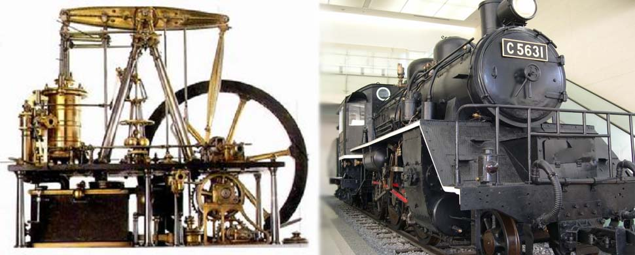

第六章
热力学基础

Slide 2
§6-1 内能 功 热量
§6-2 热力学第一定律
§6-3 理想气体的等值过程
§6-4 气体的摩尔热容
§6-5 绝热过程
§6-6 循环过程 卡诺循环
§6-7 热力学第二定律
§6-8 熵与熵增加原理

Slide 3
§6-1 内能 功 热量
一、系统的内能
热力学系统：所要研究的物体
外界：与系统发生作用的环境
系统内能
----系统状态的单值函数
对理想气体
----温度的单值函数
§6-1 内能 功 热量

Slide 4
二、热功等效性
搅拌器
加热方法
高温物体
作功和热量传递具有相同的效果，它们都是能量变化的量度
1卡= 4.186 J
§6-1 内能 功 热量

Slide 5
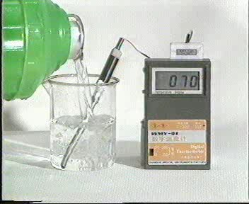
§6-1 内能 功 热量

Slide 6
§6-2 热力学第一定律
一、热力学第一定律
对微小的状态变化过程
§6-2 热力学第一定律

Slide 7
讨论：正负号意义
(1) Q: “＋”表示系统吸收热量
“－”表示系统放热
(2)ΔE: “＋”表示系统内能增加
“－”表示系统内能减少
(3) A: “＋”表示系统对外作功
“－”表示外界对系统作功
§6-2 热力学第一定律

Slide 8
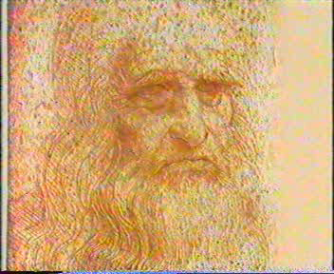
§6-2 热力学第一定律

Slide 9

二、准静态过程中的功
功的几何意义：功在数值上等于p~V 图上过程曲线下的面积
§6-2 热力学第一定律

Slide 10
讨论:
(1)内能是状态的单值函数，所以ΔE与过程无关
(2)A 相当于过程曲线下的面积，与过程有关，所以Q也与过程有关
§6-2 热力学第一定律

Slide 11
[例1]系统从A→B→A经历一个循环，且 E_{B}>E_{A} 。(1)试确定A→B，以及B→A的功A的符号及含义；(2)Q的符号如何确定；(3)循环总功和热量的正负
解：(1)A B, 气体膨胀
A₁>0:气体对外做功
B A, 气体压缩
A₂<0:外界对气体做功
§6-2 热力学第一定律

Slide 12
(2)A B:
吸热
B A:
放热
(3)A B A:
总功：
§6-2 热力学第一定律

Slide 13
§6-3 理想气体的等值过程
一、等容过程(V=常数)
特点：
等容吸热过程
§6-3 理想气体的等值过程

Slide 14
二、等温过程(T=常数)
特点：
等温膨胀过程
或
§6-3 理想气体的等值过程

Slide 15
三、等压过程(P=常数)
或
等压膨胀过程
§6-3 理想气体的等值过程

Slide 16
四、三个等值过程的微分方程
等容
等温
等压
§6-3 理想气体的等值过程

Slide 17
[例2]质量一定的单原子理想气体开始时压强为3atm，体积1L，先等压膨胀至体积为2L，再等温膨胀至体积为3L，最后被等容冷却到压强为1atm。求气体在全过程中内能的变化，所作的功和吸收的热量
§6-3 理想气体的等值过程

Slide 18
解：内能与过程无关
§6-3 理想气体的等值过程

Slide 19
§6-3 理想气体的等值过程

Slide 20
§6-4 气体的摩尔热容
一、气体的摩尔热容
热容C：物体温度升高(或降低)1K所吸收(或放出)的热量
即
单位质量的热容
----比热
单位摩尔的热容
----摩尔热容
§6-4 气体的摩尔热容

Slide 21
二、定容摩尔热容C_{V,m}
1mol气体在等容过程中的摩尔热容
§6-4 气体的摩尔热容

Slide 22
讨论：
(1) C_{V,m} 只与分子自由度有关
物理意义：每个自由度的平均动能 为(1/2)kT，自由度越多，需要的热量也越多
(2)等容过程：
一般过程：
§6-4 气体的摩尔热容

Slide 23
三、定压摩尔热容C_{p,m}
1mol气体在等压过程中的摩尔热容
§6-4 气体的摩尔热容

Slide 24
讨论:
(1)C_{p,m}>C_{v,m}
物理意义：等压过程吸热, 不仅提高内能，而且对外作功
(2)等压过程
(3)比热比:
§6-4 气体的摩尔热容

Slide 25
[例3]设理想气体的摩尔热容随温度按 C_{m}=aT 的规律变化，a为常数。求1mol此理想气体的过程方程式
解：根据热力学第一定律
1mol气体摩尔热容
§6-4 气体的摩尔热容

Slide 26
分离变量
整理得
积分常数
§6-4 气体的摩尔热容

Slide 27
§6-5 绝热过程
绝热过程：气体与外界无热量交换的变化过程
即
dQ = 0
一、绝热过程的特点
由
有
又
(1)绝热膨胀过程的同时降温降压；
(2)绝热压缩过程的同时升温升压.
§6-5 绝热过程

Slide 28
二、绝热过程方程
又
消去dT：
即
§6-5 绝热过程

Slide 29
或
解得
----绝热过程方程
或由理想气体状态方程有
§6-5 绝热过程

Slide 30
三、绝热线与等温线
1.数学方法：比较两曲线交点A处的斜率
等温
等温线
即
绝热线
绝热
即
§6-5 绝热过程

Slide 31
2.物理方法：比较引起 p下降的因素
等温：----V增加
绝热：----V增加、T 下降
等温线
----绝热线下降比等温线快
绝热线
§6-5 绝热过程

Slide 32
[例4]如图，对同一气体，I为绝热过程，那么J和K过程是吸热还是放热?
解：对I过程
对J 过程
吸热
对K 过程
放热
§6-5 绝热过程

Slide 33
[例5]如图，同一气体经过等压过程AB, 等温过程AC，绝热过程AD。问(1)哪个过程作功最多?(2)哪个过程吸热最多?(3)哪个过程内能变化最大?
解：
(1)由过程曲线下面积知
A B过程作功最多
(2)等压过程：
V
T
等温过程：
§6-5 绝热过程

Slide 34
绝热过程：
T
V
(3)
比较
A B
§6-5 绝热过程

Slide 35
A D
A B
即 过程内能变化最大
§6-5 绝热过程

Slide 36
§6-6 循环过程 卡诺循环
一、循环过程特征
循环过程：周而复始的变化过程
循环包括:正循环(顺时针)--热机
逆循环(逆时针)--致冷机
§6-6 循环过程 卡诺循环

Slide 37
二、正循环
工质：热机进行热功转换的媒介物质
设工质从高温热源吸热 Q₁，向低温热源放热 Q₂，对外作功 A
净吸热：
净功
净功 A 为循环过程曲线所包围的面积
§6-6 循环过程 卡诺循环

Slide 38
热机效率：一次循环过程中，工质对外作的净功占从高温热源吸收热量的比例，即
说明：
Q₁包括整个循环过程中吸收的热量
Q₂包括整个循环过程中放出的热量(绝对值）
§6-6 循环过程 卡诺循环

Slide 39
[例6]1mol氧气作如图循环，AB为等温过程，BC 为等压过程，CA 为等容过程。试计算循环效率。已知V₂=2V₁，p₁=2p₂
解：
吸热
§6-6 循环过程 卡诺循环

Slide 40
放热
§6-6 循环过程 卡诺循环

Slide 41
三、卡诺循环
两个等温过程和两个绝热过程组成的循环
----理想模型
ab、 cd ：等温过程
bc、 da ：绝热过程
高温热源T₁
ab：从T₁吸热
cd：向T₂放热
低温热源T₂
(绝对值)
§6-6 循环过程 卡诺循环

Slide 42
效率：
由绝热过程方程有：
有
§6-6 循环过程 卡诺循环

Slide 43
四、逆循环 (致冷机)
外界的功
致冷系数：从低温热源吸收的热量Q₂与外界作的功A之比，即
高温热源T₁
对卡诺致冷机：
低温热源T₂
§6-6 循环过程 卡诺循环

Slide 44
§6-7 热力学第二定律
一、可逆过程和不可逆过程
定义：若一个过程可以反向进行并返回到原状态，且系统和外界都不发生变化，则该过程称为可逆过程
[自然现象的不可逆性]
落叶永离，覆水难收
生米煮成熟饭
逝者如斯
§6-7 可逆过程和不可逆过程

Slide 45
1.功热转换是不可逆的
功可以自动地转变为热，热不能自动地转变为功
2.热传导是不可逆的
热量从高温物体传向低温物体的过程是不可逆的
3.气体自由膨胀是不可逆的
4.生命过程是不可逆的
实际过程都是不可逆过程
§6-7 可逆过程和不可逆过程

Slide 46
不可逆缘由
功热转换：存在摩擦耗散
热传导：热学不平衡
气体自由膨胀：力学不平衡
生命过程：复杂的不平衡过程
无摩擦的准静态过程是可逆的
§6-7 可逆过程和不可逆过程

Slide 47
二、热力学第二定律
问题:能否制造效率等于100%的热机?
1、开尔文说法 (1851年)
不可能从单一热源吸取热量，使它完全变为有用功而不引起其他变化
或第二类永动机是不可能造成的
§6-8 热力学第二定律

Slide 48
第二类永动机：
从单一热源吸热并将其全部用来作功，而不放出热量给其它物体的机器(η=100%)
高温热源T₁
低温热源T₂
§6-8 热力学第二定律

Slide 49
讨论:
(1)将热量全部变为功是可能的。如等温膨胀时有Q=A，但这一定要引起其他的变化，如体积增大
(2)使其回到初始状态的循环过程则要放热
(3)开尔文说法反映了功热转换的不可逆性
§6-8 热力学第二定律

Slide 50
2、克劳修斯说法(1850年)
热量不能自动地从低温物体传向高温物体
高温热源T₁
讨论:
(1)热量从低温物体传向高温物体是可能的，如制冷机，但不是自动的
低温热源T₂
(2)克劳修斯说法反映了热传导过程的不可逆性
§6-8 热力学第二定律

Slide 51
讨论：
热力学第一定律说明了任何过程中能量守恒
热力学第二定律说明了并非任何能量守恒过程都能实现，即变化过程有方向性
§6-8 热力学第二定律

Slide 52
三、热二定律的微观意义
1.宏观态与微观态
宏观态
A3 B0
A2 B1
A1 B2
A0 B3
微观态
A
a b c
ab,ac,bc
a, b, c
0
B
0
c, b, a
bc,ac,ab
a b c
宏观态中包含的微观数
3
3
1
1
§6-8 热力学第二定律

Slide 53
四个粒子有
结果：系统越趋于平衡态，对应的微观态数越多
2.热二定律的微观意义
实际过程
功热转换：
机械能
内能
§6-8 热力学第二定律

Slide 54
热传导：
高低可别
热运动动能传递
相同(不可区别)
气体自由膨胀：
运动空间小
大
即一切实际过程总是沿无序性增大的方向进行
----热二定律的微观意义
§6-8 热力学第二定律

Slide 55
§6-8 熵与熵增加原理
一、卡诺定理
定理1：工作在相同的高低温热源之间的所有可逆热机，不论用何种工质，效率都相等，为
§10-5 熵与熵增加原理

Slide 56
定理2：工作在相同高低温热源间的所有不可逆热机的效率不可能高于可逆热机
即
或
§10-5 熵与熵增加原理

Slide 57
二、熵
熵：描述系统中大量分子运动不规则(无序)程度的物理量
1. 克劳修斯等式
对卡诺热机，若Q₂为代数值而不是绝对值
则
§10-5 熵与熵增加原理

Slide 58
上述结果可推广到任意可逆循环
(1)近似为许多微小的卡诺循环组成
有
(2)循环数趋于无穷多
锯齿型曲线
原可逆循环曲线
则
——克劳修斯等式
§10-5 熵与熵增加原理

Slide 59
2. 熵
设系统经一可逆循环1a2b1
过程可逆
即
与过程无关，只取决于初末态
——态函数：熵
§10-5 熵与熵增加原理

Slide 60
对于一个微小的可逆过程
或
——热力学基本关系式
讨论：
熵变的计算：积分路径必须是连接始末状态的任一可逆过程
如1→2是不可逆过程，可在1→2间想象一可逆过程，再计算
§10-5 熵与熵增加原理

Slide 61
[例7]1mol理想气体由初态1(T₁,V₁)经某一过程到达末态2(T₂,V₂)，求熵变。设C_{V,m}为常量。
解：
设计一可逆等体升
温过程和一可逆等温膨胀过程(如图)
等体：
§10-5 熵与熵增加原理

Slide 62
等温：
1到2过程
§10-5 熵与熵增加原理

Slide 63
三、熵增加原理
1. 不可逆循环
由卡诺定理有
即
对任意不可逆循环有
——克劳修斯不等式
§10-5 熵与熵增加原理

Slide 64
2. 非循环的不可逆过程
不可逆
设系统由 1经任一不可逆过程 1a2 变化到 2
设想系统又由2经另一可逆过程 2b1回到1，则构成一不可逆循环1a2b1
可逆
§10-5 熵与熵增加原理

Slide 65
不可逆
可逆
§10-5 熵与熵增加原理

Slide 66
讨论：
(1)对任一微小的不可逆过程有
——热力学第二定律的数学表达式
(2)对于一个孤立系统：dQ=0
——熵增加原理
即在孤立系统中，不可逆过程总是沿熵增加方向进行
§10-5 熵与熵增加原理

Slide 67
说明
(1)熵值具有可加性，系统的熵等于系统内各部分熵之和
(2)熵增加原理是对孤立系统而言，非孤立系统熵值可以不增加，也可减少。
(3)在孤立系统内部，个别物体的熵值可以增加、不变或减少
§10-5 熵与熵增加原理

Slide 68
3. 热力学概率与熵
热力学概率(宏观状态出现的概率) ：任一给定的宏观态相对应的微观态数
统计物理指出，熵与热力学概率之间有如下的关系
——玻尔兹曼关系
k为玻尔兹曼常数
§10-5 熵与熵增加原理

Slide 69
[例8]求ν mol的某种理想气体进行绝热自由膨胀的熵变。设两部分体积分别为V₁和V₂
解：系统绝热
对外不做功
即温度不变
§10-5 熵与熵增加原理

Slide 70
设想气体经过一个可逆等温膨胀过程
§10-5 熵与熵增加原理

